Slide 1
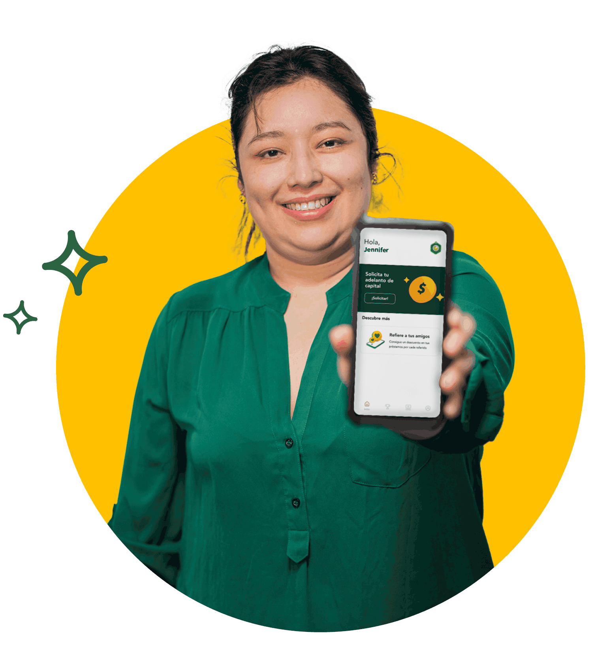


Transformando el acceso a capital para las mayorías en El Salvador
DiiMO customer since 2022
Notes:
Buenos días a todos. Mi nombre es Juan David Hernández, fundador y CEO de DiiMO. Hoy les voy a presentar cómo en DiiMO estamos transformando el acceso a capital para las mayorías de la región

Slide 2
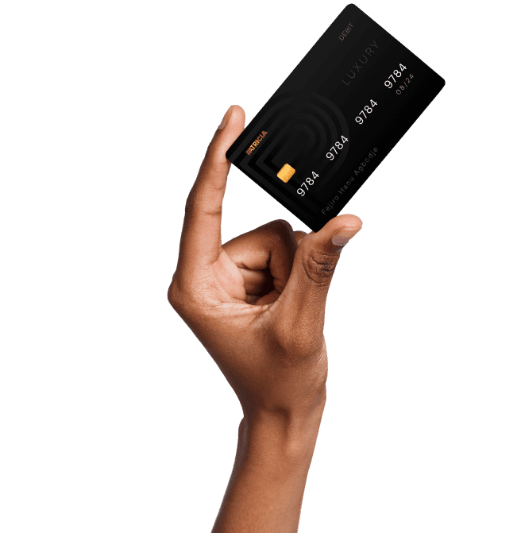


EL PROBLEMA
Acceso al crédito en
El Salvador:
¿Quiénes tienen acceso y quiénes no?
Sources: World Bank, ABANSA
Notes:
Hablemos de la realidad como está el acceo a crédito en EL Salvador?

Slide 3

EL PROBLEMA
Acceso al crédito en El Salvador:
¿Quiénes tienen acceso y quiénes no?
14%
“Los bancarizados”
Ingresos predecibles y comprobables
Historial crediticio
Condiciones claras y seguras
Relaciones establecidas
De la población ha prestado dinero de una institución formal.
Sources: World Bank, ABANSA
Notes:
Solo el 14% de la población tiene acceso al crédito formal a través de instituciones bancarias
Este segment: “los bancarizados” tienen caracteristicas muy similares.
Pero sobre todo tienen registro de información: cuanto ganan, cuanto gastan, cuanta deuda tienen.

Slide 4


EL PROBLEMA
Acceso al crédito: ¿Quiénes tienen acceso y quiénes no?
86%
“Los bancarizados”
Económicamente activa sin acceso al crédito
¿Qué tan grande es la brecha en El Salvador?
14%
Ingresos irregulares o menores a $500
Economía en EFECTIVO
Sin o con mal historial
Hiper fragmentado y bajo volumen
De la población ha prestado dinero de una institución formal.
Sources: World Bank, ABANSA
Notes:
"¿Pero que pasa con el otro 86% de la población que también genera ingresos?"
están completamente excluidos del sistema financiero tradicional,
El principal problema, es precisamente la falta de registro y documentación y además lo impredecible del segmento.

Slide 5

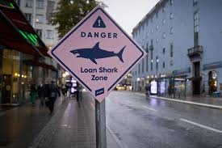

EL PROBLEMA
Acceso al crédito: ¿Quiénes tienen acceso y quiénes no?
86%
Económicamente activa sin acceso al crédito
Ingresos irregulars o menores a $500
Inmediatez y emergencias
Sin o con mal historial
Hiper fragmentado y bajo volumen
+/- 3,000% de interés anualizado
Problemas de seguridad personal
Estrés y ansiedad
No queda récord
Notes:
estos los deja con muy pocas opciones, que son muy caras, que estan fuera del sistema e inclusive son peligrosas
Y peor que aunque paguen a tiempo, no queda registro.= de ese pago

Slide 6
EL PROBLEMA
Acceso al crédito: ¿Quiénes tienen acceso y quiénes no?
Inmediatez
Monto bajo
Sin Papeleo
+/- 3,000% de interés anualizado
Problemas de seguridad personal
Estrés y ansiedad
No queda récord
En efectivo
En el lugar
86%
Económicamente activa sin acceso al crédito
+US$ 700M
Notes:
Pero porque recurren una y otra vez con estos prestamistas?
... sencillamente Por la facidad
Le prestan los $50 pesos que necesitan de forma inmediata, en efectivo y en el lugar...
y del lado del prestamista, no tiene un equipo de riesgo, cobros, sucursales.. Y adicional, por ultimo… puede cobrar lo que quieran!
Según estudios de ABANSA esto es un mercado de mas de $700M en ES

Slide 7
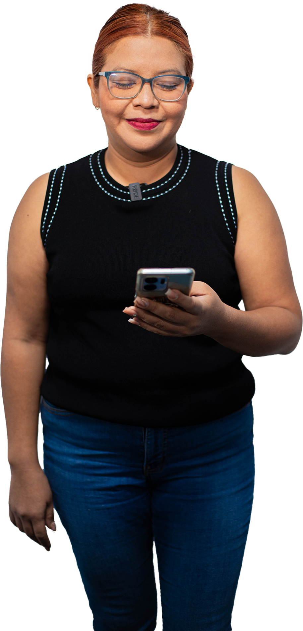

EL PROBLEMA
Entonces…
¿A qué tienen acceso
todas estas personas?
Sources: World Bank, ABANSA
Notes:
Pero si hay algo en común entre todas las personas de este segmento

Slide 8
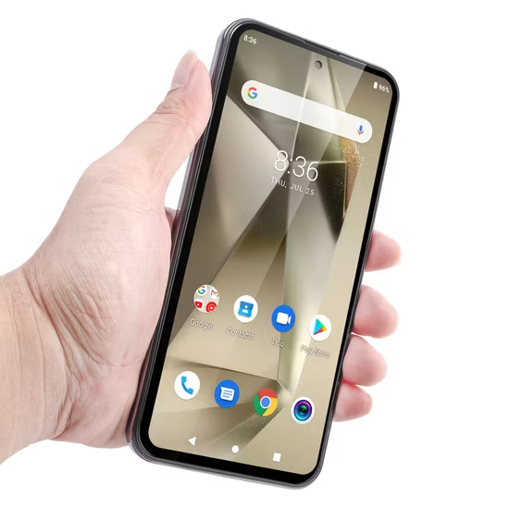
EL PROBLEMA
¿A qué tienen acceso todas estas personas?
Diario Personal
Notes:
La mayoría tienen un Smartphone! Mas de 90% de penetración.
y que hay en el celular? un diario detallado de actividades

Slide 9





EL PROBLEMA
¿A qué tienen acceso todas estas personas?
Diario Personal
Localización
Contactos
Aplicaciones
Redes sociales
Notes:
Cada día, usan sus teléfonos móviles para interactuar con su entorno. Estos dispositivos contienen información valiosa como su localización, contactos, aplicaciones y redes sociales.

Slide 10
EL PROBLEMA
¿A qué tienen acceso todas estas personas?
Diario Personal
Localización
Contactos
Aplicaciones
Redes sociales
¡ +5,000 puntos de información !
Notes:
Es increible la cantidad de información que se puede obtener!

Slide 11

LA SOLUCIÓN
¿Qué hacemos en DiiMO
con esta información?
Sources: World Bank, ABANSA
Notes:
Pero Que hacemos cuando un usuario nos da permiso para obtener toda esta infirmación

Slide 12



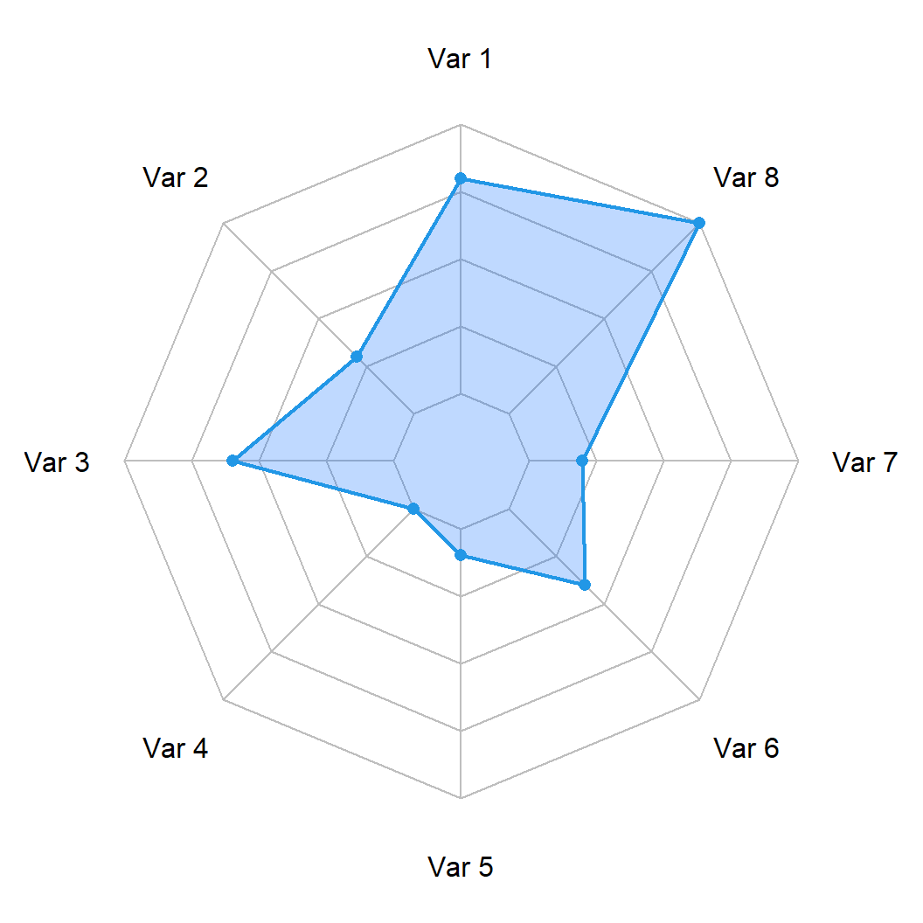



LA SOLUCIÓN
¿Qué hacemos en DiiMO con esta información?
Perfil financiero alternativo
Medimos:
Fraude
Riesgo
Impago
Operacional
+5,000 puntos de información
Ciclo de retroalimentación - Con capacidad y disposición para pagar.
Generando un primer puntaje de crédito de manera rápida y precisa para la población no bancarizada.
Notes:
Aprovechamos esta información de manera responsable: La guardamos, la organizamos y la combinamos.
Utilizamos difertentes herramienta de ML / AI , con eso creamos lo que se conoce como un perfil financiero alternativo.
Con alta certaza sabemos si tienen intenciones de fraude.
Pero tambien predecimos hasta cierto nivel la probabilidad de NO pago de un cliente.

Slide 13
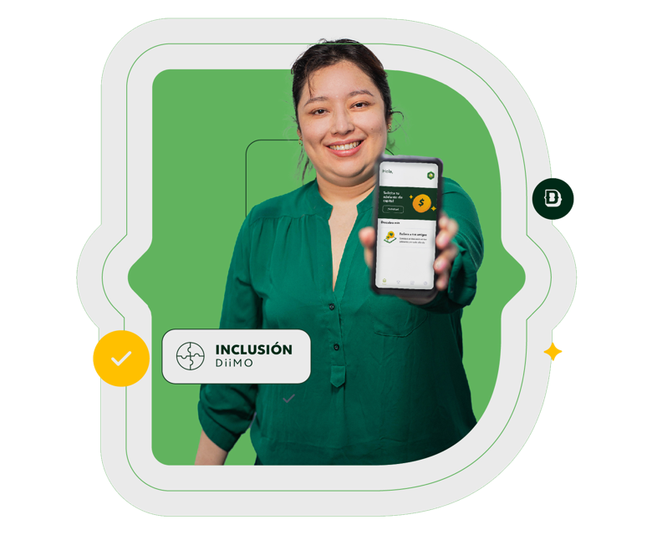

LA SOLUCIÓN
Capital rápido, simple y asequible para la población de bajos ingresos y no bancarizada.
Modelo Progresivo
Montos desde US$25 hasta US$500
Aprobación instantánea
Solo con el DUI
Requisitos básicos
1
3
Sin Colateral
¡PRIMERO CONFIAMOS EN ELLOS!
Confiable
Empatía, seguridad, transparencia y fiabilidad
2
4
DiiMO customer since 2022
Creando un historial real en el sistema financiero para miles de salvadoreños.
Notes:
Recuerdan por que al segmento les funcionan los prestamistas informales?
Diseñamos un producto para estas necesidades! Inmediatez, multiples canales para retirar los fondos… pero sobre todo destacando el punto 4, confiable!
y algo adicional, pero también muy importante – con pequeños montos empiezan a crear un historial de credito FORMAL!

Slide 14
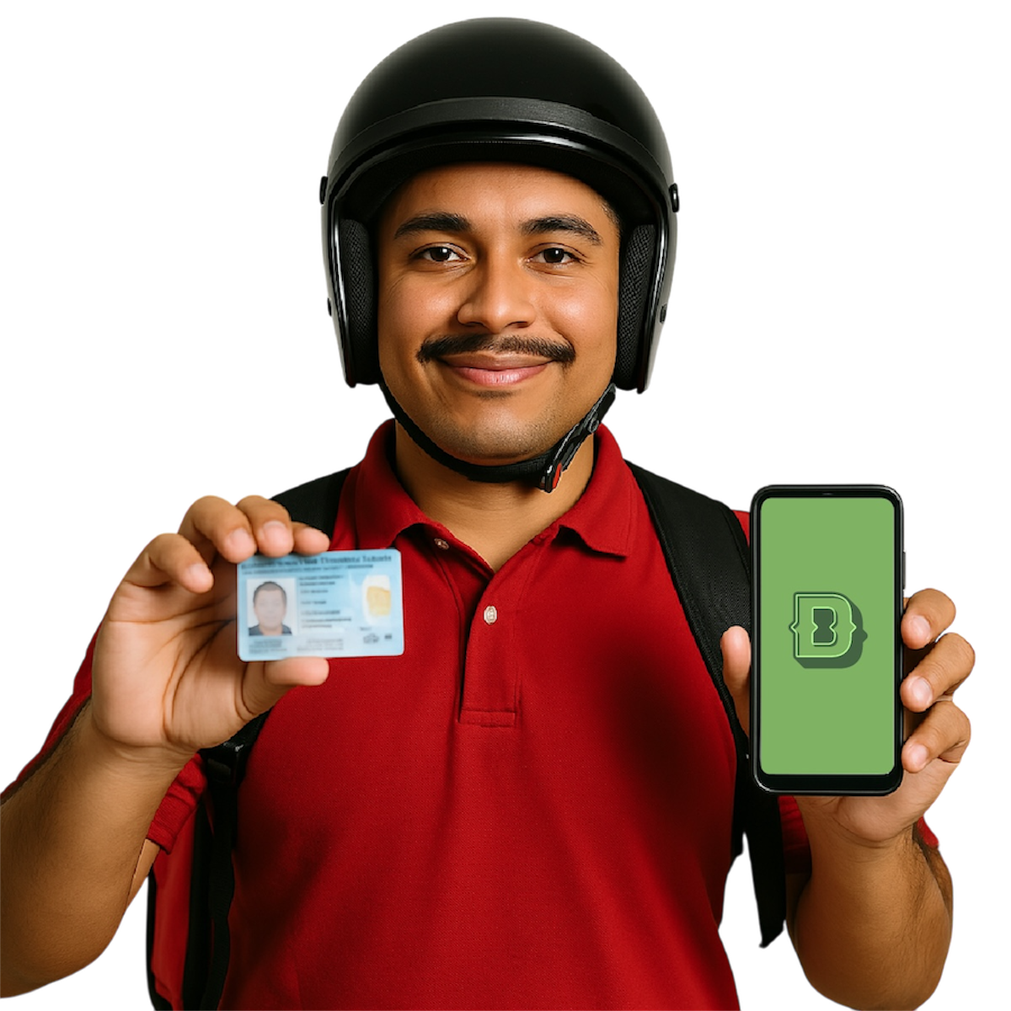




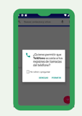
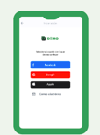






LA SOLUCIÓN
Con ingresos variables:
¿Cómo DiiMO ayuda a Pedro en su día a día?
Unos pocos pasos y en pocos minutos
Notes:
Tenemos a Pedro: Pedro se registra en la aplicación, nos dice en el cuestionario que trabaja hacienda delivery, pero como lo validamos nosotros? Tenemos acceso a sus desplazamientos.
Generamos el perfil alternativo de Pedro, le hacemos una oferta y de aceptarla puede retirar en cualquiera de nuestros canales aliados! Y puede pagar por las mismas vías.
Todo desde su movil.

Slide 15

LA SOLUCIÓN
Con ingresos variables:
¿Cómo DiiMO ayuda a Pedro en su día a día?
A+
$65
A+
$115
$25
A
$55
A
$100
Historial de pagos
D
35
Historial de pagos
A-
$90
N
N
+93% de clientes recurrentes
Notes:
Luego que hace el sistema?, va midiendo la capacidad de repago de Pedro, lo reclasifica y hace una nueva oferta.. Con esto hemos logrado mas de 93% de recurrencia cuando nuestros clientes tienen nuevas necesidades de capital.

Slide 16











LA SOLUCIÓN
La plataforma inteligente, digital de DiiMO ofrece una experiencia de préstamo sin interrupciones.
Onboarding with OCR and Biometrics
Connection to several data sources
Machine Learning process based on historic data
Administrative Dashboard for customer care
In House Software development and new features
Senior leadership for business decisions making
Portfolio analysis and revenue assurance
Utilizamos AI y ML desde el registro hasta el manejo administrativo
Loan calculations: installments, interest rates and commissions
Smart collection and channels management
Invoicing module
Business Reports
First Line automated Customer Care and Collections
Collection agents trained to maximize capital recovery and AI collection systems
Second line customer care

Slide 17
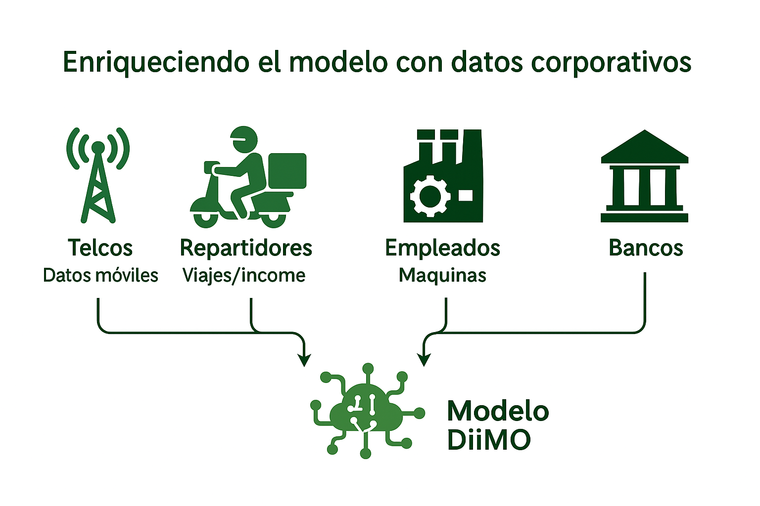


LA SOLUCIÓN
Bases Especiales DiiMO: Beneficios para empleados y clientes, monetización para el corporartivo
Notes:
en DiiMO temenos líneas de productos de financiamiento segmentados, donde trabajamos con corporativos para ofrecer beneficios exclusivos a sus empleados y clientes.
Alimentando el modelo con datos deterministicos lo que nos permite ofrecer productos diferenciados.
Muchos de los corporativos aquí presents, tienen por ejemplo distribución, visitan a diario miles de puntos de ventas del canal tradicional, donde se pudieran ofrerles apalancar la compra..trayendo ahorros no solo en la frecuencia de visitas… si no mayores volúmenes de compra.
Y ademas estas tienditas tienen cientos de clientes que los visitan a diario, pudiendo convertirse un agente originador de credito..
Sin duda, hay muchas oportunidades en cada una de las industrias representadas en este foro.

Slide 18
NÚMEROS
Estamos en camino hacia un crecimiento exponencial esperando colocar Nuestro préstamo 1,000,000 en el año 2027.
Capital desembolsado por Año (US$M, 2023 - 2028)
# de préstamos (K)
18
40
72
355
880
1,200
Entrada +2 países de Centro América
Entrada en Honduras
84.5 M
106.7 M
34.5 M
8.8 M
1.8 M
3.7 M
2023
2024
2025
2026
2027
2028
Préstamos promedio < $100
Notes:
Desde el inicio de operaciones hemos otrogado ya cerca de 100K prestamos de menos de $100 en promedio… hemos desembolsado acumulado a la fecha mas de $8M y solo en este año 2025 esperamos mas que duplicar ese acumualdo.
Estamos prontos a lanzar en Honduras y con miras a la expansion en otros mercados de la region.
Con la meta de desombolsar mas de 1M de prestamos al año para el 2028!

Slide 19


IMPACTO
DiiMO: Inclusión financiera real para las mayorías
75%
Menores de 40 años
67%
Ganan menos de $500 al mes
DiiMO customer since 2022
65%
No tienen historial crediticio previo
50%
Viven fuera de San Salvador
DiiMO customer since 2024
46%
Son Mujeres
Notes:
Hablando de inclusion: Estos datos demuestran que estamos trabajando directamente con las poblaciones más desatendidas que realmente necesitan acceso a crédito

Slide 20
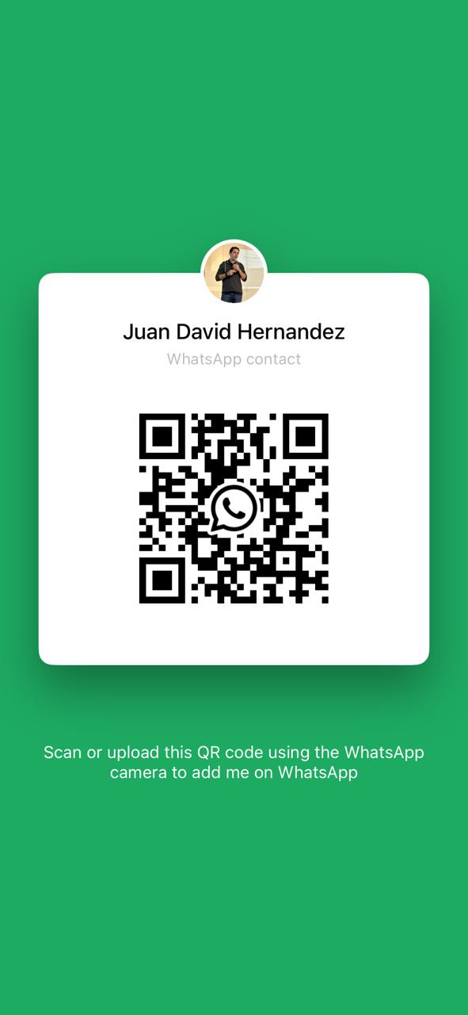
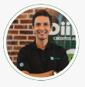
Gracias
Juan David Hernández
Co-Founder & CEO
juandavid@diimo.co
Notes:
En resumen, en DiiMO estamos proporcionando soluciones justas y personalizadas para quienes más lo necesitan.
Si están interesados en colaborar o aprender más sobre cómo podemos mejorar la vida financiera de sus clientes o empleados, estaré encantado de hablar con ustedes. ¡Gracias por su atención!

